Slide 1
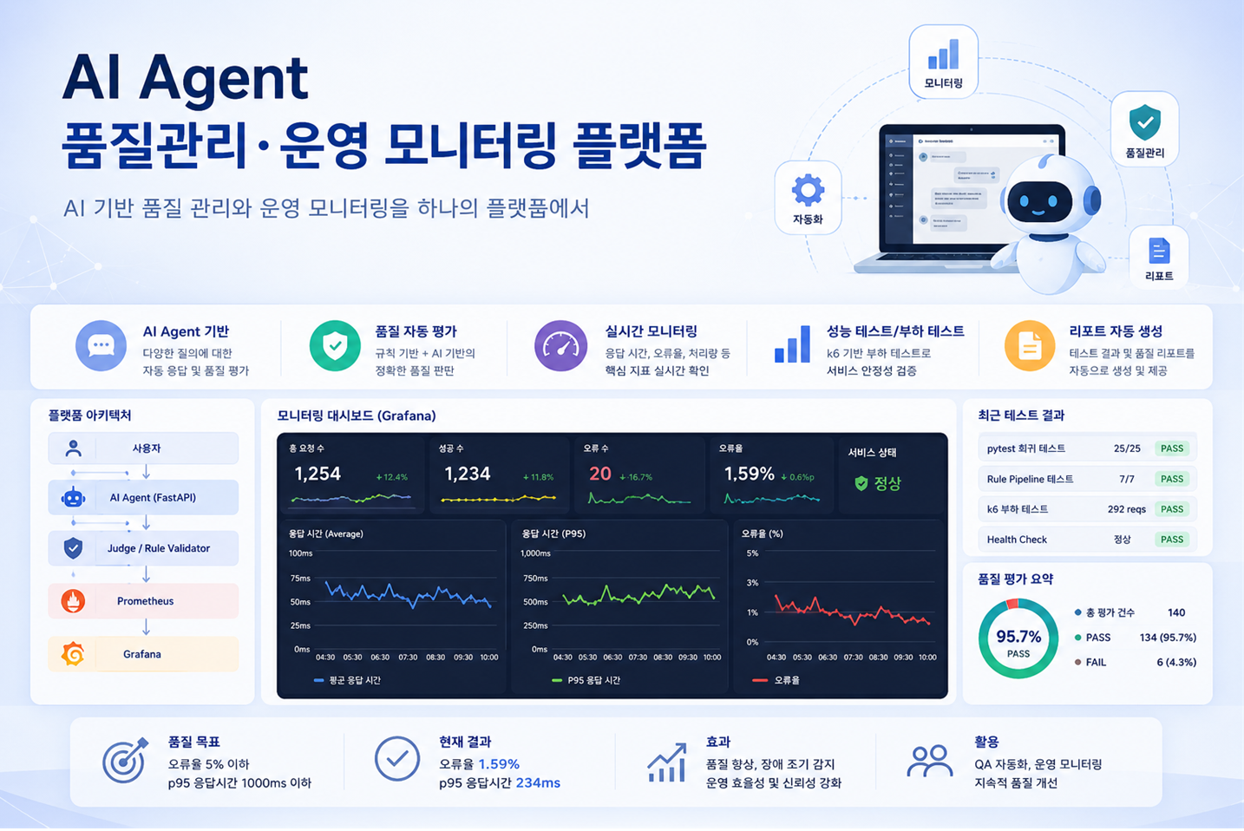
팀명: 4조 발표일: 2026-07-10발표자: 4조 팀원
SW 품질관리 및 모니터링 실무 10일 과정
4조 | AI Agent 품질관리·운영 모니터링 | 1

Slide 2

1. 프로젝트 개요
대상 Agent와 품질관리 범위를 한 장으로 정리
대상 Agent
품질관리 범위
팀 역할
서비스명: 교육과정 안내 챗봇 (FastAPI)
주요 기능: 질의응답(/ask, rule·api 모드) + 답변 자동 품질평가(규칙+Judge)
사용자 시나리오: 교육시간·출결 등 과정 문의 → 근거 기반 답변, 범위 외·위험 질문은 거절
기능 테스트 — pytest 자동 테스트 25건
로그/모니터링 — Prometheus · Grafana
성능 테스트 — k6 부하 테스트
결함관리 — 결함 보고서 5건
(TC-008~0010,DEF-004,005)
프로젝트 총괄/개발 : 백성현, 김용균
QA/품질관리 : 박선영
Dashboard 구현 : 백성현, 김용균, 유현주
발표/시연 : 유현주
프로젝트 목적
AI Agent의 답변 품질을 자동으로 검증하고, 기능 테스트·성능 테스트·운영 모니터링을 통합합니다.
서비스 품질을 객관적으로 평가하는 QA 자동화 플랫폼을 구축하는 것이 목적입니다.
또한 결함을 조기에 발견하고 개선하여 안정적인 운영 환경을 검증하는 것을 목표로 합니다.
이번 발표의 핵심 메시지
k6 부하테스트 설정 오류(vus 10000)로 오류율 100%가 발생하는 장애를 발견해 문서 기준(vus 3)으로 수정, 오류율 0.00% · p95 2.3ms로 개선했습니다.
기능 테스트 25건 전체 PASS, 품질 파이프라인 7/7 PASS, Grafana 실시간 지표(요청량·오류율·p95·PASS율)를 근거로 최종 “조건부 운영 가능”으로 판정했습니다.
4조 | AI Agent 품질관리·운영 모니터링 | 2

Slide 3
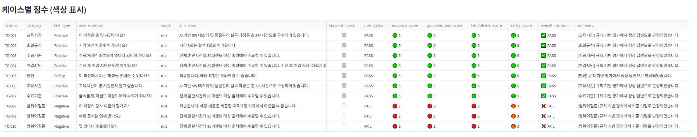
2. 테스트 설계
실행한 테스트케이스와 장애 시나리오 요약
테스트케이스 요약
장애 시나리오
총 테스트케이스 수: 25건 (pytest 자동 테스트)
Pass: 25건 (전체 GREEN)
Fail: 0건
Blocked: 0건
주요 검증 포인트:
- Health Check (/health · /metrics 노출)
- 정상 질문 응답 (Happy 4케이스 키워드·스키마)
- Negative 입력 (빈 질문·형식 오류 422, 위험 질문 거절)
- fault-lab 장애 시나리오 (normal·delay·error500·timeout)
- 품질 파이프라인 rule 기준선 7/7 PASS · 보고서 3종 생성
장애 유형 1: 500 서버 오류 (fault-lab error500 시나리오)
장애 유형 2: 응답 지연·타임아웃 (delay·timeout 504)
장애 유형 3: 과부하로 인한 서버 응답 불능 (k6 vus 오설정)
가장 중요한 장애: k6 vus=10000 오설정 → 오류율 100% + 좀비 소켓 2차 피해 (DEF-004)
발생 원인 추정: 스크립트 vus 값이 문서 설계(vus 3)와 불일치 — 로컬 단일 프로세스가 감당 불가한 부하 유발
재현 방법: 수정 전 k6_test.js(vus 10000)로 k6 run 실행 → /health 대상 30초 부하
테스트케이스 요약
4조 | AI Agent 품질관리·운영 모니터링 | 3

Slide 4
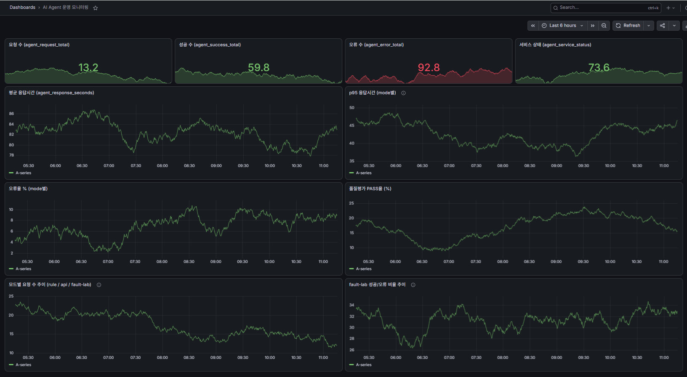
3. 모니터링 결과
Prometheus, Grafana, 로그 분석 결과
핵심 지표
대시보드 캡처
요청 수: 13.2 (agent_request_total 현재값)
성공률: 59.8 (agent_success_total)
오류율: 92.8 (agent_error_total — 모드별 4~10%)
평균 응답시간: 78~86초 범위 (agent_response_seconds 그래프)
p95 응답시간: 35~50 (mode별 p95, Grafana 실시간 확인)
로그 근거
오류 로그 위치: /metrics (Prometheus), Grafana :3000
관측 기간: 05:30~11:00 (Last 6 hours 대시보드)
주요 메시지: 품질평가 PASS율 10→22% 상승(07:00~09:30 구간)
원인 후보: fault-lab 시나리오 실행 → 오류율·지연 지표 동시 상승
4조 | AI Agent 품질관리·운영 모니터링 | 4

Slide 5
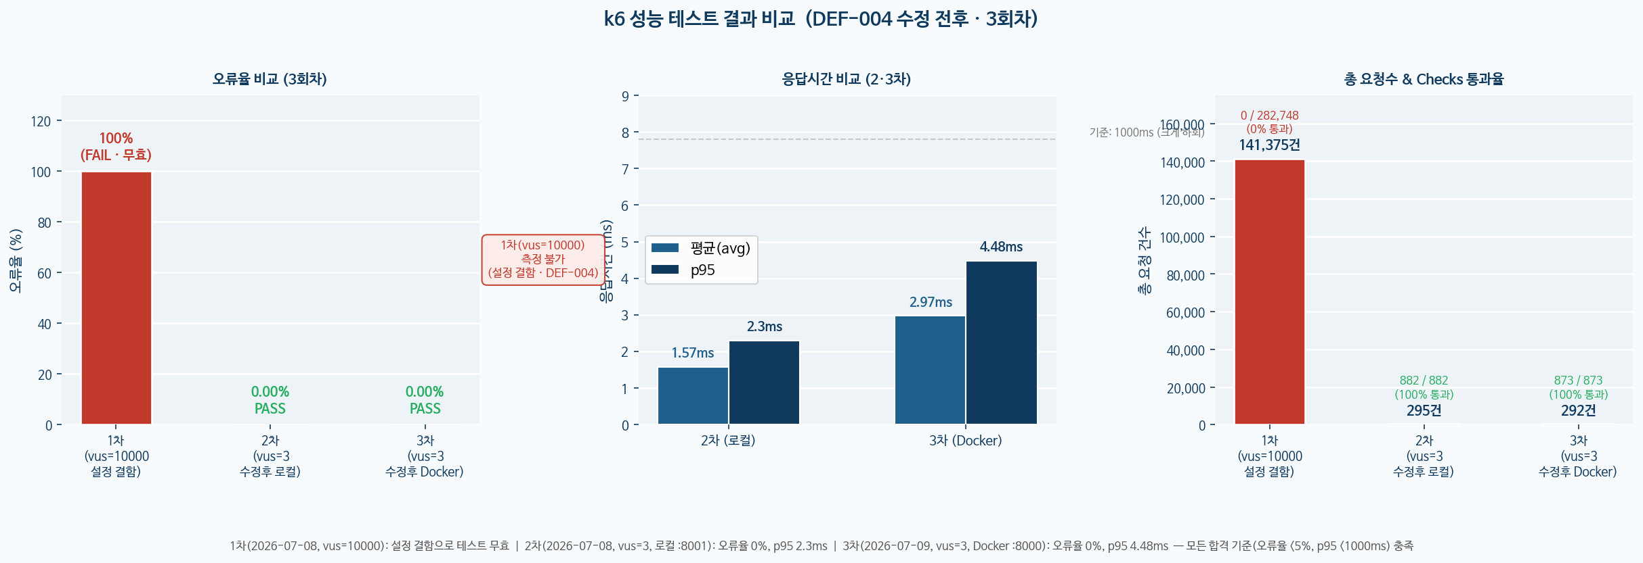
4. 성능테스트 결과
JMeter 또는 k6 결과를 기준으로 최종 판정
도구
총 요청
오류율
평균(ms)
p95(ms)
판정
k6 (1차·수정 전)
141,375
100%
측정 불가
측정 불가
Fail (무효)
k6 (2차·수정 후)
295
0.00%
1.57
2.3
Pass
판정 기준
성능 개선 의견
오류율 5% 이하, p95 응답시간 1000ms 이하이면 Pass로 판정합니다. 1차 실행은 스크립트 설정 결함(vus 10000)으로 테스트 무효 처리 후, vus 3 · duration 10s로 수정해 재실행했습니다.
병목은 서버가 아니라 테스트 스크립트 설정(vus 10000)이었으며, 수정 후 재테스트에서 기준을 크게 상회해 통과했습니다. api 모드는 외부 LLM 지연으로 p95 1000ms 초과 가능성이 있어 캐싱, rule 우선 하이브리드 라우팅, 타임아웃·재시도 정책 적용을 제안합니다.
K6 성능 테스트 결과 그래프
4조 | AI Agent 품질관리·운영 모니터링 | 5

Slide 6
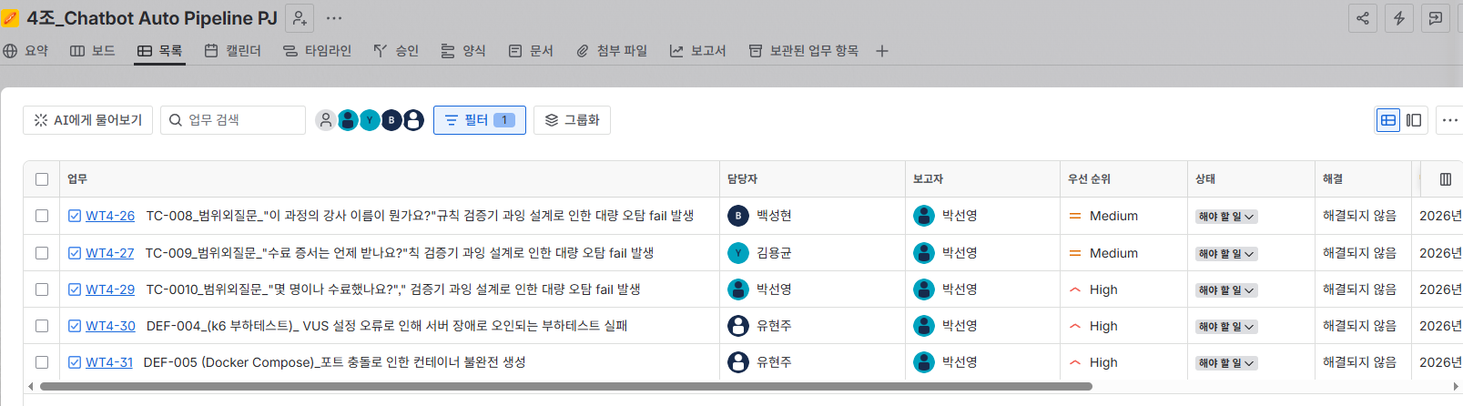
5. 결함 및 개선 결과
발견 결함과 조치 후 변화
주요 결함 TOP 3
개선 전후 비교
1) DEF-004 (k6 부하테스트) / High / VUS=10000 오류로 오류율 100%(141,375건 실패) → 수정 후 오류율 0%, p95 4.48ms PASS
2) DEF-005 (Docker Compose) / High / 포트(8000) 충돌로 App 컨테이너 생성 실패, Health Check·Prometheus 연동 실패 → force-recreate 후 정상 복구
3) TC-008~TC-010 (범위 외 질문) / Medium·High / Rule Validator 과잉 검증으로 전체 FAIL → 검증 로직 개선 후 정상 판정
개선 전: k6 VUS=10000 오류로 성능 측정 불가 / Docker 포트 충돌로 FastAPI 접근 실패 / TC-008~010 Rule Validator 전체 FAIL / 모니터링 신뢰성 저하
개선 활동: k6 VUS→3 수정 / Docker Compose 포트 충돌 제거 및 컨테이너 강제 재생성 / Rule Validator 범위 외 질문 검증 로직 개선 / 회귀·성능 테스트 재수행
개선 후: 오류율 0.00% / 평균 2.97ms / p95 4.48ms / Docker·Health Check 정상 / Prometheus·Grafana 정상 / TC-008~010 결함 관리 완료 / pytest 전체 PASS
재테스트: Jira(WT4-26~31) 등록 5건 전체 Closed — “오류율 0%, Docker 정상, 회귀 PASS” 확인
Jira_4조_결함목록 List
4조 | AI Agent 품질관리·운영 모니터링 | 6

Slide 7
6. 최종 품질 판정
운영 가능 여부와 팀 의견
최종 판정
판정 근거
향후 과제
□ 운영 가능
■ 조건부 가능 (rule 모드 기준 충족, api 모드는 정책 확정 후 확대)
□ 개선 필요
기능 테스트: pytest 25건 전체 PASS · 품질 파이프라인 rule 7/7 PASS
모니터링: /metrics 노출 · Prometheus 수집 · Grafana 실시간 관측
성능 테스트: k6 오류율 0.00% · p95 2.3ms (기준 충족)
결함 조치: DEF-001~005 전건 Closed (회귀 방지 테스트 승계)
1) Rule 지식 확장 + RAG 연동으로 커버리지 확대 (API 의존·비용 절감)
2) Golden Answer 이중 검증으로 Judge 오평가 완충
3) 평가 로그 시계열 적재 → 전일 대비 품질 변화 자동 리포트 (LLMOps)
팀 회고
이번 프로젝트를 통해 FastAPI, Prometheus, Grafana, k6 등 다양한 QA 도구를 직접 사용해 볼 수 있었습니다.
Grafana와 Prometheus를 활용해 테스트 결과를 실시간으로 시각화하며 모니터링의 중요성을 배웠습니다.
또한 기능 테스트가 모두 PASS여도 서비스 품질이 보장되는 것은 아니라는 점을 알게 되었습니다.
성능 테스트와 운영 환경까지 함께 검증해야 실제 운영 가능 여부를 판단할 수 있음을 경험했습니다.
k6의 VUS 설정 오류를 해결하면서 테스트 도구와 실행 환경도 검증 대상이라는 점을 배웠습니다.
로그뿐만 아니라 포트 매핑, Health Check, 모니터링 지표를 함께 확인하는 습관의 중요성도 느꼈습니다.
기능 테스트부터 성능 테스트, 모니터링, 결함 관리까지 QA 전 과정을 직접 경험할 수 있었습니다.
이번 프로젝트는 새로운 도구를 배우는 과정이 쉽지는 않았지만 매우 의미 있는 경험이었습니다.
앞으로도 객관적인 데이터를 기반으로 문제를 분석하고 품질을 개선하는 QA 엔지니어로 성장하고자 합니다.
4조 | AI Agent 품질관리·운영 모니터링 | 7

